Slide 1
新员工以太网及TCP/IP培训
Part6：TCP/IP

Slide 2

目 录 Contents
网络模型
TCP/IP协议族
物理层
数据链路层
网络层
传输层
应用层

Slide 3
网络模型—1.ISO、TCP/IP模型
7
应用层
应
用
层
6
表示层
TCP/IP
会话层
5
传输层
传输层
4
网络层
网络层
3
数据链路层
网络访问层
2
物理层
1
OSI参考模型
TCP/IP模型
Notes:
在一个网络中，各个厂商的各种网络设备、包括主机、服务器等其他终端之所以能够相互通信，协同工作，是因为所有设备都遵从相同的行为规则，这些行为规则的集合就构成了通信模型
两种主要的通信模型是国际标准化组织（ISO）制定的OSI参考模型和美国国防部制定的TCP/IP协议模型。
OSI和TCPIP模型最主要的特点就是都使用了分层设计，也就是把网络要完成的功能划分到若干个相互关联和依赖的层中。其中OSI模型分为七层，从下而上依次是物理层、数据链路层、网络层、传输层、会话层、表示层、应用层，
TCPIP模型相对简洁，分为四层，对应OSI模型物理层和数据链路层的是网络访问层，然后是网络层和传输层，对应OSI模型中会话层、表示层、应用层的是应用层。

Slide 4
网络模型—2.TCP/IP
应用层
提供应用程序与网络的接口
HTTP、FTP、SMTP、DNS、……
传输层
建立端到端连接
TCP、UDP
网络层
寻址和路由选择
IP（ICMP、ARP）
数据链路层
物理介质访问
Ethernet、PPP、HDLC、Frame Relay……
物理层
定义接口与线缆
双绞线、光纤、RJ-45、V24 V35 G.703
每层通过协议完成各自特定的功能
上层依赖下层提供服务
Notes:
OSI模型只是一个参考模型，一般只是用作开发指南，实际上整个数据通信网络是建立在TCPIP协议模型之上的。
为了表述方便,把TCPIP模型中的网络访问层细分为物理层和数据链路层。
在TCPIP模型中，每一层都定义了一些网络功能，这些功能是由特定的协议实现的。
功能由协议完成，意味着一个特定的功能总是由某个协议完成的，甚至可能是由多个相互关联的协议配合完成的。在网络中部署配置某个协议，就是要实现一个特定的目的。
如果需要的某个功能没有得到正常实现，就要考虑，是不是对应的这个协议出了问题，是没有按照协议规定正常发送、接收数据包呢，还是数据包的格式不正确。我们学习协议，总是先关注这个协议的作用是什么，用在什么地方解决什么问题，协议包如何发送和接收，接收后如何处理，会产生什么结果。正常运作需要什么条件

Slide 5


网络模型—3.对等通信
Data
应用层
应用层
Segement
传输层
传输层
网络层
Packet
网络层
网络层
网络层
数据链路层
Frame
数据链路层
数据链路层
数据链路层
物理层
BIT
物理层
物理层
物理层
相同层相同协议之间交换协议报文
Notes:
数据通信是由发送方、中间网络设备、接收方共同完成的。
发送方由上而下逐层产生的数据，最终在物理层变成可以在介质上传输的信号，通过网络设备的传输，接收方接收后有一个由下而上逐层上交数据的过程。
这个过程是在发送方、网络设备、接收方的相同层的相同协议之间发生的，把相同层相同协议之间协议包的交互叫做对等通信。
每层产生的协议报文有各自的名称，比如传输层叫做段、网络层叫包，数据链路层叫帧，物理层叫比特

Slide 6
网络模型—4.报文封装
数据
应用层
应用层报头
数据
应用层
传输层报头
数据
传输层
网络层报头
传输层报头
数据
网络层
传输层报头
数据
数据链路层
数据链路层报头
网络层报头
物理层
0101110101001000010
发送方由上而下逐层添加协议头部
Notes:
源主机在发送数据之前，沿协议栈自上而下传递应用程序产生的信息。在传递的过程中，每层的协议都会把上层信息加上本协议的头部，组成一个协议数据单元—PDU,把这个加协议头部的动作叫做封装。
这个封装的动作是由上而下逐层进行的，也就是说每一层都会把上层的协议包看成一个数据，加上本协议的头部，然后再交给下一层去处理

Slide 7
网络模型—5.报文拆封
数据
应用层
应用层报头
数据
应用层
传输层报头
数据
传输层
网络层报头
传输层报头
数据
网络层
传输层报头
数据
数据链路层
数据链路层报头
网络层报头
物理层
0101110101001000010
接收方由下而上逐层去除协议头部
Notes:
相对于发送方，接收方对数据的处理有一个相反的过程。
接收方从物理层收到一系列的比特流后，数据链路层按照协议的规则理解为帧，读取数据链路层头部的地址信息和控制信息，如果目标地址是自己能够接收的，就会按照控制信息的规定把头部信息剥离，把剥离后的数据部分传递给网络层，把这个剥离协议头部的过程叫做拆封。
对接收方来说，拆封这个动作是由下而上逐层进行的，每层收到下层的数据后，都会读取本协议的头部信息，并把头部信息剥离后交给上层处理。

Slide 8
网络模型—6.网络设备
应用层
传输层
防火墙
网络层
三层交换机、路由器
数据链路层
二层交换机
物理层
中继器 HUB
网络设备对数据的处理基于它所处的层次

Slide 9
网络模型—7.寻址与地址映射
地址用于标识设备或接口，不同的协议有不同的寻址机制
物理层地址 时隙 信道
数据链路层地址 MAC地址 DLCI VPI/VCI
网络层地址 IP地址
传输层地址 端口号
应用层地址 主机名 URL
地址解析协议
ARP 建立IP和MAC地址的映射
DNS 建立域名和IP地址的映射
WINS 建立主机名和IP地址的映射
Notes:
在协议包的头部，很重要的一个字段就是地址。
在通信模型中，通过地址来表示不同的设备或者同一个设备的不同接口，不同协议有不同的地址，这些地址的表现形式不同
我们可以把时隙和信道理解为物理层的地址
数据链路层中，如果是以太网协议，使用48位的mac地址，而帧中继协议使用DLCI作为地址，ATM使用VPI/VCI作为地址
网络层，现在遇到的一般是32位的IPv4地址或者是128位的IPv6地址
传输层，不管是tcp还是udp，都是使用端口号作为地址
主机名或者URL是应用层的地址
在发送方由上而下进行封装时，经常要根据一个协议的地址获得另外一个协议对应的地址，否则无法正确封装，导致通信失败。比如我们在IE浏览器中输入www.sina.com.cn这个域名，但这个地址必须由DNS协议解析为对应的IP地址，才能封装为IP包，而IP地址又必须由arp协议解析为对应的mac地址，才能封装为以太网帧。arp、dns、wins这些辅助性协议统称为地址解析协议。

Slide 10
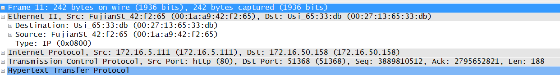
网络模型—8.举例
Notes:
HTTP的协议报文。浏览网页这个功能，就是由IE浏览器通过应用层的http协议完成的，http协议会把网页内容作为数据部分，加上http头部，组成http协议包，交给传输层处理，传输层的tcp协议会把http协议包当成一个数据，加上tcp头部，组成一个叫做tcp 段的协议包，网络层的ip协议又会在tcp段之前加上ip头部，组成ip包，ip包再有数据链路层的以太网协议或者ppp协议、HDLC协议等加上自己的头部，组成一个数据链路层的帧，最后由物理层串行化一个个的比特流。

Slide 11
TCP/IP协议族—1.简介
应用层
各种应用程序层
SMTP
FTP
……
DNS
SNMP
NFS
TFTP
传输层
TCP
UDP
网络层
IP
ICMP
IGMP
RARP
ARP
数据链路层
由底层网络定义的协议
Ethernet,Token-Ring,FDDI,X.25,Wirless,ATM
物理层
Notes:
TCPIP模型由若干个相互关联的协议组成，这些协议组成了TCPIP协议族。
TCPIP模型的网络访问层包括了OSI模型中物理层和数据链路层的全部细节，典型的包括LAN中的以太网协议、WAN中的ppp、帧中继协议等，而网络层则包括IP协议和它的两个重要的辅助协议：arp协议和ICMP协议
传输层有两个协议：面向连接的tcp协议和无连接的UDP协议
应用层协议比较多，包括smtp、ftp、dns 、snmp等。

Slide 12
物理层
为数据传输提供物理通道
>比特传输、位同步、设置网络拓扑结构
定义接口、线缆标准、传输速率、传输距离等参数
物理层介质
同轴电缆、双绞线、光纤、无线等
局域网
10Base-T、100Base-T
广域网
RS-232、V.24、V.35
应用层
传输层
网络层
数据链路层
物理层

Slide 13
数据链路层
在相邻节点间提供数据传输服务
>成帧、物理寻址、流量，差错，接入控制
局域网
IEEE802.2 定义LLC子层
IEEE802.3 以太网标准
广域网
HDLC
PPP
Frame Relay
应用层
传输层
网络层
数据链路层
物理层
Notes:
每层协议报文都有特定的名称，传输层一般叫做UDP报文或者TCP段，网络层叫做IP包，而数据链路层的协议包一般叫做帧。
数据链路层通过介质在相邻节点间提供数据传输服务
由于存在种类繁多的物理介质，因此在数据链路层定义了不同的数据链路层协议，定义了帧的类型及介质访问方式
在局域网中，IEEE组织通过802.2和802.3定义了一系列协议，而网络中，则定义了HDLC，PPP、帧中继等协议

Slide 14
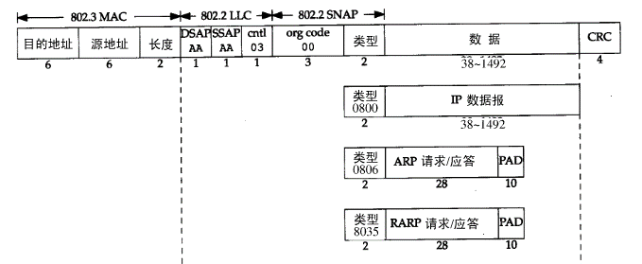
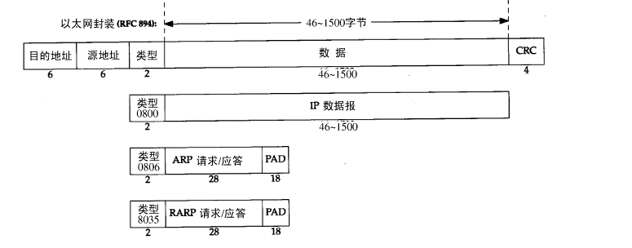
数据链路层

Slide 15
网络层
提供主机到主机的传输服务
>逻辑寻址、路由选择
IP协议
提供主机到主机的传输服务
ICMP
辅助IP工作，提供出错和控制信息
ARP/RARP
提供IP和MAC地址之间的映射
应用层
传输层
网络层
数据链路层
物理层
Notes:
网络层提供主机到主机的传输服务，这种服务是由IP协议提供的,ICMP辅助IP工作，提供出错和控制信息，而ARP协议在以太网中提供IP地址和MAC地址之间的映射。

Slide 16
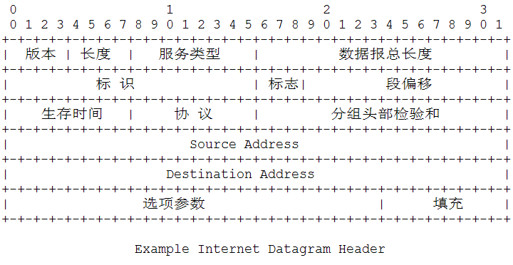
网络层—1.IPV4报文
通过协议号标识上层协议
通过源IP标识发送方主机，通过目标 IP标识接收方主机
Notes:
各字段解释如下：
1，version：版本号，4bits，指IP协议的版本。
2，header length：首部长度，4bits，单位为4字节，故最大长度为4*(2^4-1)=60字节，首部固定部分长度为20字节，可变部分为0~40字节。
3，differentiated services：服务类型，8bits，组成如下：
过程字段：3位，设置了数据包的重要性，取值越大数据越重要，取值范围为：0(正常)~ 7(网络控制)
延迟字段：1位，取值：0(正常)、1(期特低的延迟)
流量字段：1位，取值：0(正常)、1(期特高的流量)
可靠性字段：1位，取值：0(正常)、1(期特高的可靠性)
成本字段：1位，取值：0(正常)、1(期特最小成本)
保留字段：1位 ，未使用
4，total length：总长度，16bits，首部加上数据的长度总和，单位为字节，故数据报最大长度为2^16-1=65525字节。另外总长度必须不超过最大传送单元MTU。
5，identification：标识，16bits，计数器，作为数据报标识。当数据报需要分片时，该标识用来表示同属一个数据报的分片。需要分片时结合以下flags、fragment offset一起使用。
6，flags：标志，3bits，记为D0-D1-D2，各自意义如下：
D0：1表示有后续分片，0表示该数据报为最后一片。
D1：1表示不分片，0表示分片。
D2：保留位，未使用。
7，fragment offset：片偏移，13bits，单位为8字节，表示分片后的某分片在原分组中的相对位置。
8，time to live：生存时间，8bits，表示数据报在网络中的寿命，单位为跳，经过一个路由表示一跳，该值减 一，到零则丢弃。
9，protocal：协议，8bits，指出使用该包裹的上层协议，如TCP=6，ICMP=1，UDP=17等。
10，header checksum：首部(不包括数据部分)检验和，16bits。这里不采用 CRC 检验码而采用简单的“反码算术求和”计算方法。
11，source address：源地址，32bits，即源IP地址。
12，destination address：目的地址，32bits，即目的IP地址。
13，options：可选字段，长度可变，1~40字节。用于增加IP数据报的控制功能。
14，另外还有个填充字段，上图中未显示，该字段用来保证首部的长度为4字节的整数倍。
15，Data：用户数据。

Slide 17
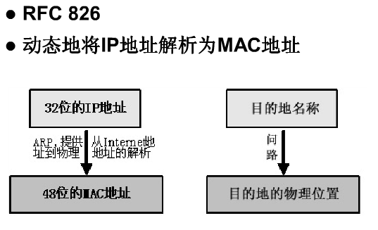
网络层—2.ARP
ARP的功能

Slide 18
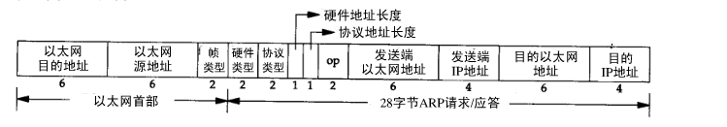
网络层—2.ARP
ARP/RARP请求/应答报文格式
帧类型：0x0806
硬件类型：为1表示以太网地址
协议类型：表示要映射的协议地址类型，0x0800表示IP地址
硬件地址长度：对于以太网来说，6
协议地址长度：对于以太网来说，4
op：arp请求为1，arp应答为2，rarp请求为3，rarp应答为4

Slide 19
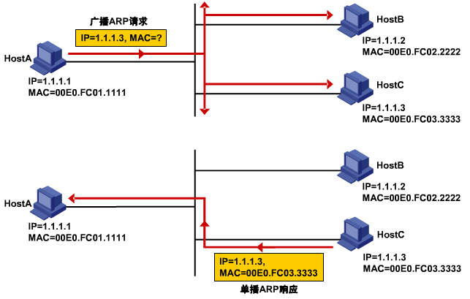
网络层—2.ARP
ARP的基本原理

Slide 20
网络层—2.ARP
ARP的基本原理
1) HostA先查看自己的ARP表，确认是否存在HostB的IP对应的ARP表项，如存在，则将HostB IP对应的MAC地址封装成帧，发送给HostB。
2) 如不存在，则暂存该数据包，然后广播ARP请求（包含ARP请求的以太网帧的目标MAC为广播地址），ARP请求报文的sender ip，mac为HostA的ip，mac，目的ip为HostB的IP，目的mac填0
3) 该网段上所有主机都收到HostA的arp请求，HostB比较自己的IP和ARP请求中的目标IP，HostB将Sender ip、mac地址存入自己的人ARP表中，并以单播方式向HostA发送arp应答，其中包含了自己的MAC地址。
4) HostA收到ARP响应之后，将HostB的IP、MAC地址添加到自己的ARP表中；并将IP包用HostB的MAC地址作为目标MAC封装成帧发送给HostB。

Slide 21
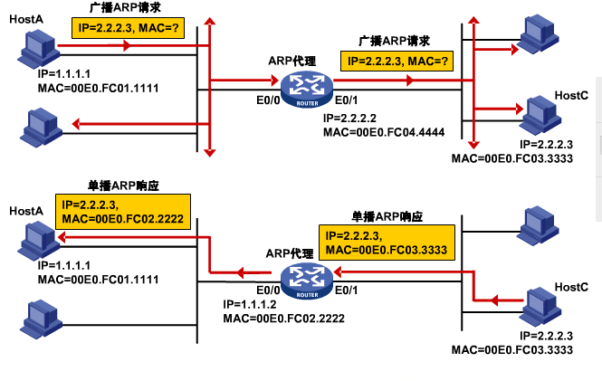
网络层—2.ARP
代理ARP
代理ARP是ARP协议的一个变种。 对于没有配置缺省网关的计算机要和其他网络中的计算机实现通信，网关收到源计算机的 ARP 请求会使用自己的 MAC 地址与目标计算机的 IP地址对源计算机进行应答。代理ARP就是将一个主机作为对另一个主机ARP进行应答。

Slide 22
网络层—3.ICMP
IP协议是一种不可靠的协议
ICMP辅助IP工作，提供IP数据包传输过程中发生的错误、失败等信息，以及其它关于IP数据包处理情况的消息，提供网络诊断等功能
ICMP被IP封装，协议号1
ICMP消息可分为ICMP差错消息和ICMP查询消息
Ping和tracert都是基于ICMP协议

Slide 23
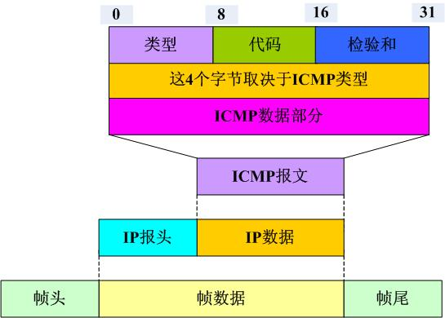
网络层—3.ICMP
ICMP本身是网络层的一个协议；但报文不是直接传给链路层，而是要封装成IP数据报，然后再传给数据链路层。
包含ICMP报文的IP数据报首部的协议字段为“1” 。

Slide 24
网络层—3.ICMP
ICMP报文类型
由首部和数据段组成。首部为定长的8个字节，前4个字节是通用部分，后4个字节随报文类型的不同有所差异。报文中类型字段和代码字段来决定不同类型。
首部
8 | 16 | 32bit
类型 | 代码 | 校验和
首部其余部分
数据部分
定义报文类型。如终点不可达，超时，参数问题等。
指明发送这个特定报文类型的原因。如：目的端不可达的原因可能是网络不可达，主机不可达或端口不可达等多种原因。
对整个报文校验。
始值为0。
由目的主机进行。

Slide 25
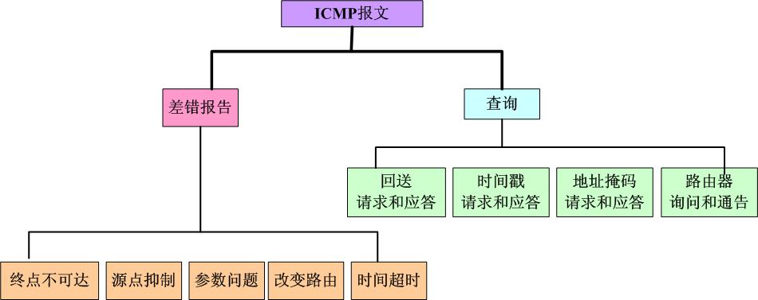
网络层—3.ICMP
ICMP报文类型
ICMP 报文分为查询报文和差错报文两类。
查询报文是成对出现，帮助主机或网络管理员从一个路由器得到特定信息，发现网络上路由器情况。
差错报文报告路由器在处理IP数据报时可能遇到的问题。
控制报文

Slide 26
网络层—3.ICMP
ICMP报文类型
类型字段的值与ICMP报文的类型的关系
ICMP 报文种类 | 类型的值 | ICMP报文的类型
差错报文 | 3 | 目的端不可达
 | 4 | 源站抑制(Source quench)
 | 5 | 改变路由(Redirect，或重定向)
 | 11 | 数据报的时间超时
 | 12 | 数据报的参数有问题
查询报文 | 8或0 | 回送(Echo)请求或回答
 | 13或14 | 时间戳(Timestamp)请求或回答
 | 17或18 | 地址掩码(Address mask)请求或回答
 | 10或9 | 路由器询问(Router solicitation)或通告

Slide 27
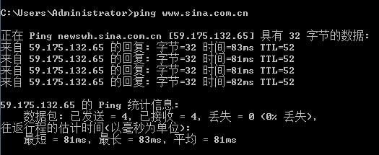
测试工具-Ping
网络层—3.ICMP
作用
测试源、目标主机间的IP连通性
显示从发送请求到收到应答的时间，衡量网络性能
原理
ICMP Echo-request
源主机
目的主机
ICMP Echo-replay

Slide 28
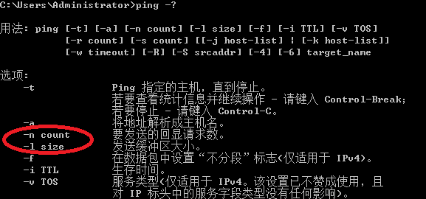
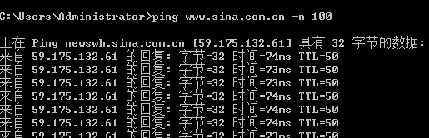
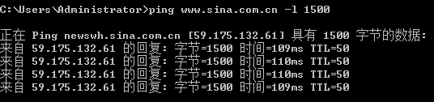
测试工具-Ping
网络层—3.ICMP
缺省情况下，ping命令发四、五个小的单播包，要求在2s内收到应答
可以通过附加参数指定大小、数量进一步测试网络

Slide 29
测试工具-Ping
网络层—3.ICMP
不同系统对ping信息反馈显示形式不同
! 1个！表示收到1个ICMP的request replay
U 表示收到ICMP不可达信息
。1个。表示在规定的时间内没有收到对应的request replay
Request Timed Out
超时，目标主机不存在，关闭，不予应答
Destination Host Unreachable
网络设备没有到目标主机的路由
Unknown host
未知主机 ，DNS的问题

Slide 30
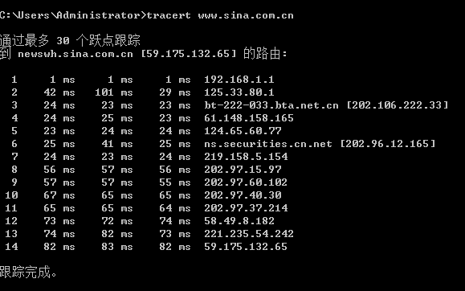
网络层—3.ICMP
测试工具- Tracert
在探测网络连通性的同时，探测到目标主机所经过的路径，显示沿路径每个三层设备的接口IP
Windows下是tracert，发送ICMP echo-request，目标主机回应ICMP echo-replay
UNIX下与之对应的是traceroute，发送UDP报文，目标主机回应端口不可达
原理
源主机首先发三个包，TTL=1
第一台路由器收到后，TTL-1=0，丢弃并用ICMP报超时消息
收到超时消息，源主机显示信息并发送下一组三个包，TTL=上一组TTL+1
收到目标主机的应答后程序终止
*号表示探测包丢失

Slide 31
传输层
提供端到端的传输服务
端口寻址、分段重组、流量、差错控制
TCP
提供面向连接的、可靠的、有序的、流量控制的传输服务
基于TCP的协议
FTP、SMTP、Telnet、HTTP
UDP
提供无连接、不可靠的、无序的、无流量控制的传输服务
基于UDP的协议
TFTP、SNMP、DHCP
应用层
传输层
网络层
数据链路层
物理层
Notes:
传输层在发送方和接收方之间提供端到端的传输服务.
在TCPIP协议族中，有两个传输层协议，TCP提供面向连接的、可靠的、有序的、流量控制的传输服务的，和他相对应的UDP协议，则提供无连接的、不可靠的、无序的、无流量控制的传输服务。
两个协议各有优势，TCP协议主要用于一次性传输大量的数据的应用，比如ftp，smtp、telnet、http都是基于TCP的,而UDP则用于多次少量数据的传输，尤其是实时性要求比较高的业务，比如tftp、snmp、dhcp协议以及视频、voip等应用

Slide 32
传输层—1.TCP
TCP协议特点概述
(1) 三次握手建立连接：确保了连接建立的可靠性。
(2) 端口号：端口号标识上层应用层协议和服务，实现了网络通道的多路复用。
(3) 完整性校验：通过对协议和载荷数据计算校验和，保证了接收方能检测出传输过程中可能出现的差错。
(4) 确认机制：确保数据可靠传输。
(5) 序列号：实现数据重组，丢失检测......
(6) 窗口机制：控制发送端与接收端的数据流量。

Slide 33
TCP/UDP端口号
传输层—1.TCP
1、为什么要引入端口号：
一个主机用一个IP地址标识，但一个主机同一时刻可以有多个应用程序访问网络，只用IP地址无法标识不同的应用程序。
2、端口号的意义：
用于标识不同的应用程序。
3、IP地址与端口号：
在实际通信过程中，通信双方实际上是两个应用程序之间在通信，因此，我们一般利用IP+端口号来唯一标识某台主机的某个应用程序
4、TCP/UDP端口概述：
采用16位编码，范围为0~65535。
众所周知端口：0~1023，由IANA（互联网数字分配机构），一般分配给常用的服务应用程序。
任意使用端口：大于1023的端口，由应用程序任意使用。

Slide 34
传输层—1.TCP
TCP端口号
应用层
协议 | 端口号 | 协议 | 端口号 | 协议 | 端口号
FTP | 21 | HTTP | 80 | SMTP | 25
FT-data | 20 | HTTPS | 443 | POP3 | 110
Telnet | 23 | SQL | 1433 | Tacacs+ | 49
SSH | 22 | Oracel | 1521 | DNS | 53
协议 HTTP FTP DNS TFTP SMTP PO P3 telnet
UDP端口号
协议 | 端口号 | 协议 | 端口号 | 协议 | 端口号
DHCP | 67 68 | Radius | 1812 1813 | WINS | 42
TFTP | 69 | NTP | 123 | NETBIOS | 137 138 139
SNMP | 161 162 | RIP | 520 | DNS | 53
Notes:
常见协议对应的知名端口号，其中80端口标识http协议产生的数据，53对应dns，smtp和pop3分别对应25和110，ftp的数据连接和控制连接的端口号分别是20和21。
这些端口就是一个协议的数据区别于其他协议的特征，在后续做安全控制时，经常要通过端口号挑选并控制特定数据的传输。
Ssh Secure Shell
Hypertext Transfer Protocol over Secure Socket Layer

Slide 35
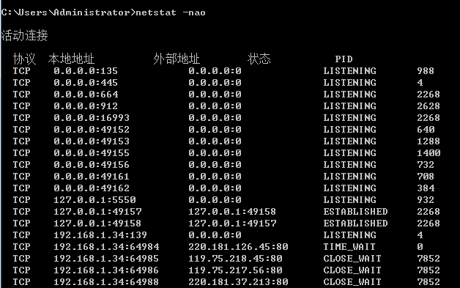
TCP/UDP端口号
传输层—1.TCP
使用netstat命令查看正在使用的端口信息
Notes:
可以通过netstat命令查看端口号

Slide 36
传输层—1.TCP
Notes:
TCP和UDP之所以能提供两种截然不同的服务，是由于TCP和UDP协议定义了各自的协议报文，其中UDP报文头部由八个字节组成，而TCP报文，又叫TCP段，它的头部则由二十个字节组成。
相对于TCP，UDP报文的优势在于头部小、传输效率高，不需要建立连接就可以直接传输数据，适合承载实时性的应用程序。但由于UDP没有解决可靠性，基于UDP的应用程序必须自己来解决可靠性。
20个字节的TCP段协议头部包含了更多的字段，通过这些字段，TCP协议能够为上层应用提供可靠的、有序的、具备流量控制的能力的传输服务，基于TCP的应用程序就不用考虑这些问题。

Slide 37
传输层—1.TCP
TCP报文头
源端口Source port：2bytes，用于表明TCP连接的发送方的端口号，
即此数据究竟 是由什么应用程序所产生的。
目的端口号Destination Port：2bytes，用于表明TCP连接的数据的接收方的端口，
即在接收端是由什么应用程序来接收此数据的。当数据发送到接收端以后，
接收端就根据目的端口号来选择相应的应用程序接收此数据。
序列号：4bytes，用于表明此TCP报文段在数据流中的编号，TCP连接的接收端正是
通过此序列号来对报文段进行重新的排序，以将这些报文段排列重组成数据块
，序列号一般用TCP报文段中的第一个字节的序号来表示。
确认序号：4bytes，和序列号类似，都是用于表明报文段在数据块中的编号，只是
“ 确认序号”表明的是下一个报文段编号，而序列号表示的当前接收到的
TCP报文段的编号。
首部长度(数据偏移)：4bits，指的是TCP报文段的数据的起始处，即用于表明此报文段在整个
大的数据中是从什么地方开始的。
保留字段：6bits，保留来今后使用，当TCP协议进行升级的时候，可以使用到。
至尽还未被使用，全为0

Slide 38
传输层—1.TCP
TCP报文头
URG：紧急比特，用于表明此报文段中是否有紧急的数据，当URG=1表示此报文段
中有紧急的数据，需要立即传输出去；当URG=0，表明此报文段中没有紧急的
数据，不需要立即传输，按照原来既定的顺序传输即可，配合urgent point使用
ACK：确认比特，用于表明此报文段是否经过双方的确认。当ACK=1，表明已经经过
双方确认的。是合法的报文段。当ACK=0表示未被发送方与接收方确认，
是非法的报文。
PSH：急迫比特，一般用于命令报文中，用于表明此报文段中所表示的命令是否需要
立即的响应。PSH=1，表示是急迫的命令，需要立即响应；PSH=0表明不是
急迫的命令，不需要立即响应。
急迫比特PSH和紧急比特URG，非常相似，都是用于表明此报文段是否是紧急
的需要立即处理的。唯一不同的是此报文段的含义不同：URG是表示的是数据
报文，而PSH表示的是命令报文。
RST：复位比特，用于表明信息发送方与接收方之间的TCP连接是否有错误，是否需
要重新建立连接。RST=1：表明此TCP连接已经出现了严重的错误，需要重新
将此连接进行释放，然后再建立。当RST=0：表明此TCP连接没有出现严重的
错误，不需要重新建立连接，可以继续使用。

Slide 39
传输层—1.TCP
TCP报文头
SYN：同步比特，用于控制TCP连接的发送方和接收方之间同步工作的。
FIN：终止比特。用于表明一个TCP连接的数据是否传输完毕。
当FIN=1：表明此次TCP连接双方的数据已经传输完毕了，可以将此连接释放；
当FIN=0：表明此次TCP连接的双方的数据还没有传输完毕，后面还有数据，
还不能将此连接释放。
窗口字段：2bytes，用来控制发送端一次所发送的数据的大小和接收端一次所接
收的数据的大小。每次发送或接收的数据量的大小不能超过发送方或接收方的
窗口容量的上限。
检验和：2bytes，用于检验报文段的报头和数据部分，看它们有没有错误。
紧急指针字段Urgent Pointer：2bytes，用于表明报文段中的紧急数据的最后一个
字节的序号。其实，就是用于表明紧急数据的终止。
从紧急比特URG=1开始，到紧急指针字段这期间所收到的数据都是紧急数据
选项字段：长度不确定，表示的信息也不确定。根据不同的场合，表示不同的含义。 一般长度不超过40字节，很少使用。
填充字段：用于将TCP报文头的长度填充成32位的整数倍。

Slide 40
传输层—1.TCP
TCP连接的建立—三次握手
第一次握手：发起方向被叫方发送连接请求。发送同步报文SYN=1，将该段的序列号seq置为x。（x是一个随机数）。
第二次握手：被叫方向发起方返回连接确认。发送同步确认报文SYN=1，ACK=1将该段的序列号seq置为y（是一个随机数）。并将ACK置为有效ACK=1，ack=x+1。
第三次握手：发起方向被叫方进行再次确认。发送确认报文ACK=1，将该段的序列号seq=x+1(上个同步信息中的ack值), ack=y+1（上个同步信息中seq+1）

Slide 41
传输层—1.TCP
TCP连接的建立—三次握手
第一次握手：发起方向被叫方发送连接请求。发送同步报文SYN=1，将该段的序列号seq置为x。（x是一个随机数）。
第二次握手：被叫方向发起方返回连接确认。发送同步确认报文SYN=1，ACK=1将该段的序列号seq置为y（是一个随机数）。并将ACK置为有效ACK=1，ack=x+1。
第三次握手：发起方向被叫方进行再次确认。发送确认报文ACK=1，将该段的序列号seq=x+1(上个同步信息中的ack值), ack=y+1（上个同步信息中seq+1）
主机A
(主动)
主机B
(被动)
SYN(SEQ=x)
SYN(SEQ=y, ACK=x+1)
ACK(SEQ=x+1, ACK=y+1)

Slide 42
传输层—1.TCP
TCP连接拆除—四次挥手
第一次挥手：发起方向被叫方发送终止报文FIN ACK。将该段的seq序列号置为x（随机数），确认序列号y。
第二次挥手：被叫方先确认自己是否接收完数据，然后向发起方返回确认报文ACK，
并将ack=x+1（上个数据包序列号+1），seq为随机数之前的确认序列号Y。
第三次挥手：被叫方向发起方发送终止数据包FIN+ACK，以通知发起方，自己已经将连接关闭。
终止报文FIN中，将段的序列号syn seq=w（随机数），ack seq=z。
第四次挥手：发起方向释放连接，并向被叫方发送确认消息ACK，
ack=w+1(上一个段序列号+1), seq为随机数之前的确认序列号z。

Slide 43
传输层—1.TCP
TCP连接拆除—四次挥手
主机A
主机B
FIN ACK(Seq=x ,Ack= y)
A->B单向连接释放，但A仍能接收B的数据
ACK(SEQ=y, ACK=x+1)
FIN ACK(Seq=x’,Ack=y’)
B->A单向连接释放
ACK(SEQ=y’,ACK=x’+1)

Slide 44
TCP可靠传输机制
传输层—1.TCP
1、传输确认机制：
2、超时重传机制：
3、数据段重组机制：
4、拥塞控制机制：

Slide 45
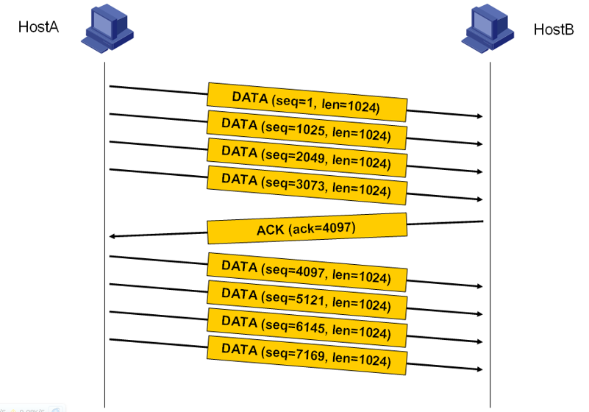
传输层—1.TCP
TCP可靠传输机制—传输确认机制
传输确认机制：为了保证数据传输的可靠性，TCP要求对传输的数据进行确认。
传输确认机制实现：每一次传输数据时，TCP都会标注该段的起始序列号，以便对方确认。TCP协议中不直接确认收到哪些段，而是通知发送方下一次该发送哪一个段，以表示前面的段已经收到。

Slide 46
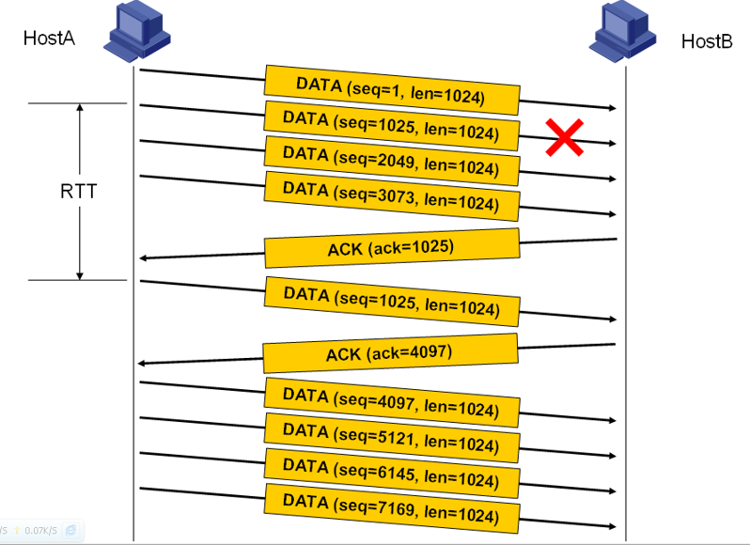
传输层—1.TCP
TCP可靠传输机制—超时重传机制

Slide 47
传输层—1.TCP
TCP可靠传输机制—滑动窗口机制
滑动窗口机制：TCP利用窗口机制来调节发送端与接收端的发送与接收数据包的能力。以实现流量控制。
头部
源端口
1028
宿端口
21
序列号
SEQ
确认号
ACK
...
窗口
WIN
...
发送方
接收方
缓冲区
应用层2k write
2k
SEQ=0
2k
应用层3k write
ACK=2048
WIN=2048
2k
SEQ=2048
4k
发送受阻
WIN=0
应用层Read 2k
ACK=4096
ACK=4096
WIN=2048
2k
1k
SEQ=4096
1k
2k

Slide 48
传输层—2.UDP
UDP协议的基本概念
UDP协议的定义：
UDP,即“用户数据报协议”，是基于无连接的通信的协议。UDP协议和TCP协议一样，都是传输层的最主要的协议。
UDP协议的作用：
UDP协议和TCP协议一样，都是用于实现端到端的数据传输。只是他们对于数据传输的可靠性强调不同：TCP要求的是可靠的数据传输，而UDP没有要求是可靠的数据传输。

Slide 49
UDP封装
传输层—2.UDP
UDP封装
IP包
UDP数据报
IP头 | UDP头 | 载荷数据
UDP头格式
0
8
16
24
31
Source Port
Destination Port
Length
Checksum
Data

Slide 50
传输层—2.UDP
UDP协议的特点
UDP被设计成一个有效的和最小的传输协议。这一点直接反映在其头结构中。它只包括用于转发数据报至合适应用(端口号)的足够信息，并且执行一定的错误检查。
UDP不提供任何TCP支持的更先进的功能。没有计时机制、流控或拥塞管理机制、应答、紧急数据的加速传送，或其他任何功能。UDP使用尽力方式传送数据报。由于某种原因传输失败，数据报被丢弃并且不试图作重传。
1. UDP是无连接的：
2. UDP不对收到的数据进行排序：
UDP报文中，没有编号，也无法排序。
3. UDP无确认机制：
4. UDP传输数据速度快， 开销小：
5. UDP缺乏拥塞控制机制：
UDP发送者不能检测拥塞，一般通过带拥塞控制机制的路由器解决。

Slide 51
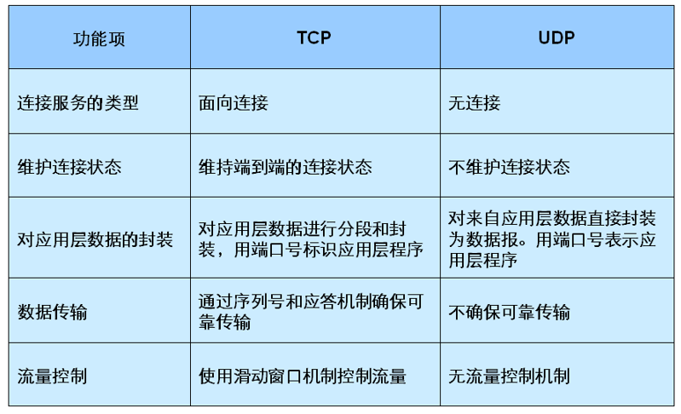
UDP和TCP对比
传输层—2.UDP

Slide 52
应用层
为应用程序提供网络服务
文件传输
FTP、TFTP
邮件服务
SMTP、POP3
WWW服务
HTTP
网络管理
SNMP
远程登录
Telnet
地址服务
DNS、DHCP
应用层
传输层
网络层
数据链路层
物理层
Notes:
按照从上至下的顺序逐一介绍TCPIP协议族的主要协议
应用层协议为TCPIP模型之外的应用程序提供网络服务，不同的应用程序需要不同的应用层协议提供支持，例如：发送和接收邮件需要借助SMTP和pop3，而传输文件则需要借助ftp或者tftp，访问www服务要借助http，而http中的域名又需要dns协议进行解析，管理网络设备需要依靠snmp协议，telnet协议能够帮助远程登录设备

